Slide 1
PencileCode基础教程——第九章

Slide 2
第九章 一维数组的介绍
这一章有两个目的。
第一个目的是介绍嵌套循环的概念和展示如何构建他们。
第二个目的是介绍二维输出网格系统的概念。使用嵌套循环来遍历一个二维网格是最常规的方法。

Slide 3
关键术语
Index | Tables
Matrix | ASCII Art
Nesting | Tracing
Animation | Inner and outer loop

Slide 4

关键概念
内循环和外循环
当循环嵌套在循环中，一个程序可以创建一个重复的重复。下面是一个例子：
for j in [0...5] for i in [0...8] typebox random(color) typeline()

Slide 5
关键概念
内循环和外循环
当使用嵌套循环时，内外循环扮演着不同的角色：
外循环是先开始后结束的运行顺序。它在程序运行中开始一次结束一次。在上面的实例中，外循环使用的变量使其重复五次去运行内循环，然后在每次在每一行结尾的输出后,做一个typeline,做整整5次.

Slide 6
关键概念
内循环和外循环
当使用嵌套循环时，内外循环扮演着不同的角色：
内循环是比外循环后开始先结束的运行。它可以反复地重复运行。在这里,内循环循环5次，每次K从0开始计数到8，做8次typebox。当程序完成时，内循环将重复5x8=40次。

Slide 7
关键概念
内循环和外循环
内循环快速运行，每一次外循环,都会完成一个完整的内循环。外循环循环的偏慢。
内部和外部的循环类似时钟指针的运转。例如，一个时钟的秒针就像内部循环同时分针就像外循环.对于每一次分针的转动,秒针都需要转一圈,转动60整秒.当分针转动一整个小时时,秒针将转动60*60 = 3600秒.
里程表和日历的都是用这样相似的工作方式。

Slide 8
关键概念
非独立的内循环
有时，内部循环的工作方式取决于外部循环的哪一步运行。例如，创建一个程序打印在一年中所有的日期，您可以使用嵌套循环去打印月份的每天，但内部循环的次数取决于外部循环，这是因为每个月有不同的天数。
lengths = [31,27,31,30,31,30,31,31,30,31,30,31] for month in [0...12] for day in [0...lengths[month]] write (month + 1) + "/" + (day + 1) #一个打印一年中每一天日期的嵌套循环

Slide 9
关键概念
非独立的内循环
在这里，内部循环重复的是不同的次数，这取决于它在哪个月份上，因为它的结束条件是
day < lengths[month]
对于月份，我们绘制了一个依赖于存放每一月的天数的数组的内循环,但是对于给一个非独立内循环构思一个规则需要更加的泛化:这样一个程序员需要考虑使用的特殊情况,同时要尝试泛化这个规则.

Slide 10

关键概念
泛化一个内部循环的规则
假设我们创建一个类似于下面图案形式的一个程序:
N = 5 for row in [0...N] for b in [0...(N-row)] typebox blue for j in [0...row] typebox orange typeline()

Slide 11
关键概念
泛化一个内部循环的规则
我们想要的输出是一个带颜色的5x5分布的方格，但是我们想泛化此程序以至于这个程序可以形成任意大小、相似的图案。每一行都有一定数量的蓝色方格，后面是一定数量的橘黄色的方格，我们可以使用一个类似右边的嵌套循环程序，用一个外部循环来规定一行，用两个内部循环，一个内部训练对应蓝色方格，一个内部循环对应橘黄色方格。
需要放入的值是由问题决定的，这使得程序需要泛型化。我们可以通过一些特殊输出查找图案规律来达到这一点。

Slide 12
关键概念
泛化一个内部循环的规则
下面是一个总结了每一行的图形的表格：
行数 | 蓝色方格数目 | 橘色方格数目 | 蓝色方格的公式 | 橘色方格的公式
row = 0 | 4 | 1 | 4 = N - 1 - row | 1 = row + 1
row = 1 | 3 | 2 | 3 = N - 1 - row | 2 = row + 1
row = 2 | 2 | 3 | 2 = N - 1 - row | 3 = row + 1
row = 3 | 1 | 4 | 1 = N - 1 - row | 4 = row + 1
row = 4 | 0 | 5 | 0 = N - 1 - row | 5 = row + 1

Slide 13

关键概念
泛化一个内部循环的规则
在这个例子中，适用的公式是 4-行数。但是这个并不是很规律。想象一个更大的10x10的图案，N = 10. 在这种情况下，在第0行的蓝色的数目将不会是4,它将会会是9！因此，一个完全的广义公式N - 1 - row 适用于任何一个大小N的任意一行。

Slide 14
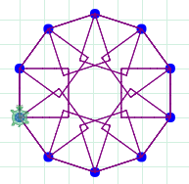
巩固练习
1.采用嵌套循环绘制如下图案。

Slide 15
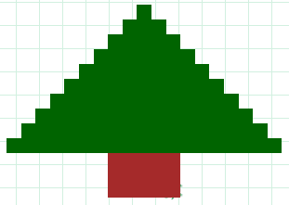

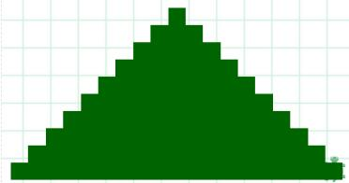
巩固练习
2.采用嵌套循环绘制如下图案。

Slide 16
本章结束！
Thanks!

